Slide 1
Ôn tập học kì I

Slide 2
CẮT CHỮ T

Slide 3
B­íc 1: KÎ ch÷ H,
B­íc 2: C¾t ch÷ H
B­íc 3: D¸n ch÷ H

Slide 4
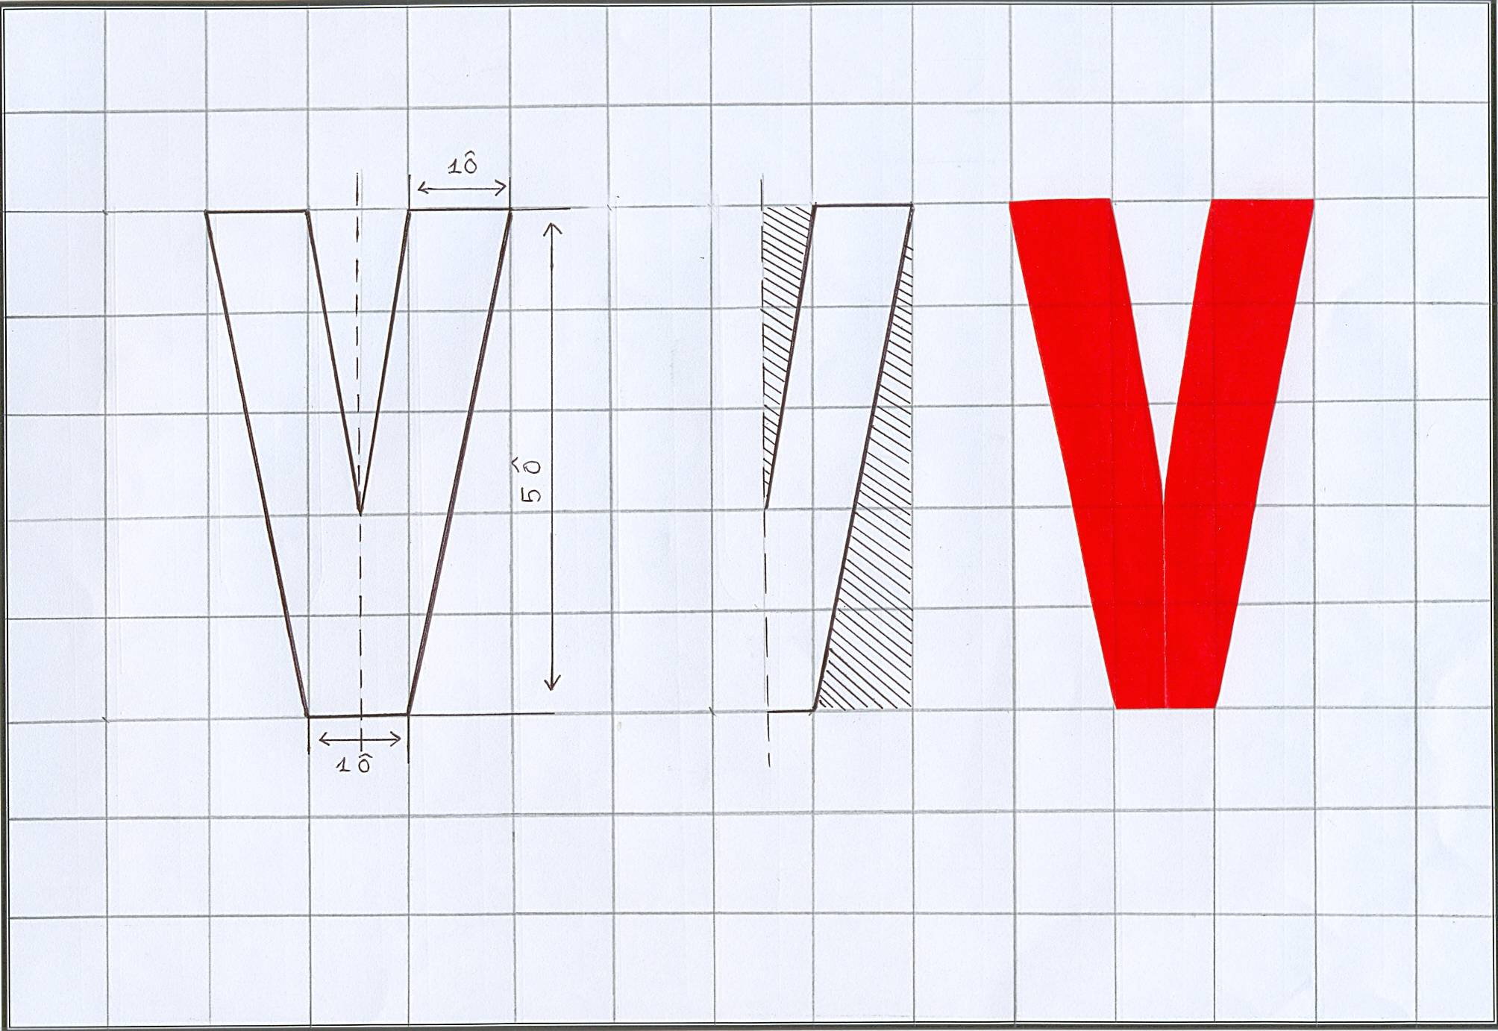

Slide 5
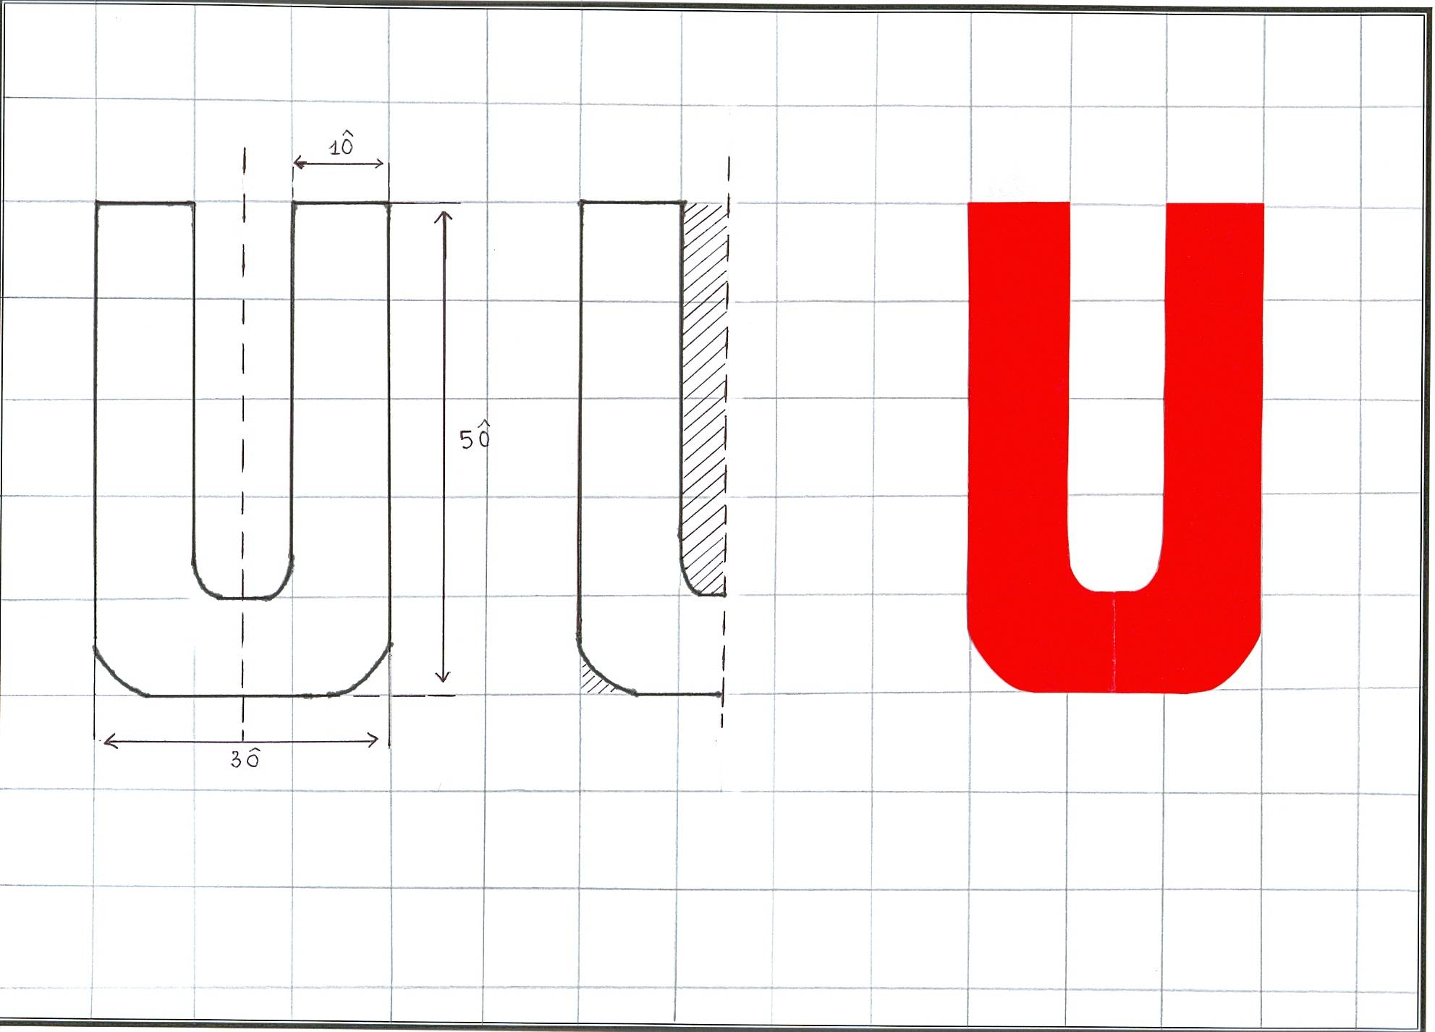

Slide 6
